Slide 1
Биполярные транзисторы
Выполнили студенты группы 21314:
Поташев С.А.
Кушнарёв Д.С.
Петрозаводск 2017

Slide 2
Введение
Транзистором называется полупроводниковый прибор с двумя электронно-дырочными переходами, предназначенный для усиления и генерирования электрических сигналов. В транзисторе используются оба типа носителей - основные и неосновные, поэтому его называют биполярным.
Биполярный транзистор состоит из трех областей монокристаллического полупроводника с разным типом проводимости: эмиттера, базы и коллектора

Slide 3
История создания БТ
Первыми были изобретены полевые транзисторы
(1928 год), а биполярные появились в 1947 году в лаборатории Bell Labs.
Очень быстро транзисторы заменили вакуумные лампы в различных электронных устройствах. В связи с этим возросла надежность таких устройств и намного уменьшились их размеры.

Slide 4
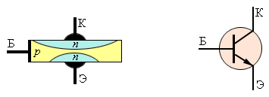
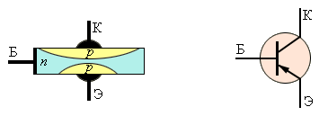
Определение БТ
Биполярный транзистор – это полупроводниковый прибор с двумя р-n переходами и тремя выводами, служащий для усиления мощности. В транзисторе имеется три области – эмиттер (э), база (б) и коллектор (к). В зависимости от типа проводимости этих областей различают транзисторы n-p-n и p-n-p типа. Таким образом, в транзисторе имеется два p-n перехода: эмиттер-база (эмиттерный) и коллектор-база (коллекторный). Стрелка на условных обозначениях транзисторов указывает направление от p области к n области. Принцип работы обоих типов транзисторов одинаков.

Slide 5
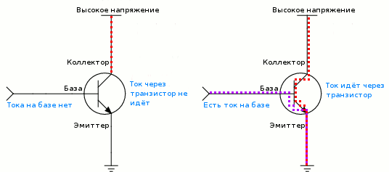
Наглядное представление работы БТ

Slide 6
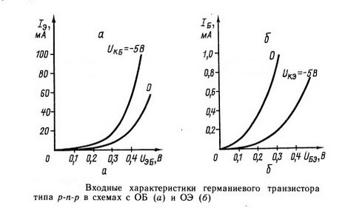
Характеристики БТ
Для расчета схем с транзисторами необходимо знать их характеристики (зависимости между токами и напряжениями).
Для схемы включения транзистора с общим эмиттером входная характеристика представляет собой зависимость силы тока базы от напряжения база-эмиттер при постоянном напряжении коллектор-эмиттер. Она имеет такой же вид, как прямая ветвь ВАХ полупроводникового диода.

Slide 7
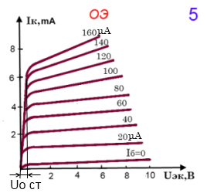
Характеристики БТ
Выходные характеристики биполярного транзистора при схеме включения с общим эмиттером представляют собой зависимости силы тока коллектора от напряжения коллектор-эмиттер при различных постоянных значениях тока базы.
Самая нижняя выходная характеристика построена для i_{б}=0. Она похожа на обратную ветвь вольт-амперной характеристики полупроводникового диода. Чем больше сила тока базы, тем выше расположена выходная характеристика.

Slide 8
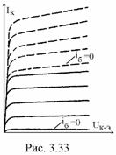
Характеристики БТ
Характеристики транзисторов, как и всех полупроводниковых элементов, очень сильно зависит от температуры. При увеличении температуры сопротивление полупроводников уменьшается и токи в них увеличиваются. Поэтому семейство выходных характеристик при увеличении температуры смещается вверх

Slide 9
Физические процессы в БТ
N
P
N
Электроны
1) Рекомбинация
2) Инжекция
3) Диффузия
2
3
4
4) Экстракция
1
-
Дырки
+
+
Э
Б
К
-

Slide 10
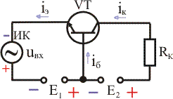
Схема БТ с общей базой
Эта схема не дает значительного усиления сигнала, зато хороша на высоких частотах, поскольку позволяет более полно использовать частотную характеристику транзистора. Если один и тот же транзистор включить сначала по схеме с общим эмиттером, а потом с общей базой, то во втором случае будет наблюдаться значительное увеличение его граничной частоты усиления. Поскольку при таком подключении входное сопротивление низкое, а выходное — не очень большое, то собранные по схеме с ОБ каскады транзисторов применяют в антенных усилителях, где волновое сопротивление кабелей обычно не превышает 100 Ом.

Slide 11
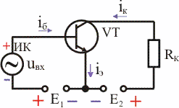
Схема БТ с общим эмиттером
Эта схема дает наибольшее усиление по напряжению и току (а отсюда и по мощности — до десятков тысяч единиц), в связи с чем является наиболее распространенной. Здесь переход эмиттер-база включается прямо, а переход база-коллектор — обратно. А поскольку и на базу, и на коллектор подается напряжение одного знака, то схему можно запитать от одного источника.
Рост частоты и температуры приводит к значительному ухудшению усилительных свойств транзистора. Таким образом, если транзистор должен работать на высоких частотах, то лучше использовать другую схему включения. Например, с общей базой

Slide 12
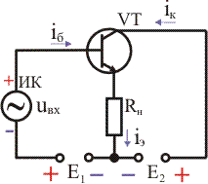
Схема БТ с общим коллектором
Особенность этой схемы в том, что входное напряжение полностью передается обратно на вход, т. е. очень сильна отрицательная обратная связь. Отрицательной называют такую обратную связь, при которой выходной сигнал подается обратно на вход, чем снижает уровень входного сигнала. Коэффициент усиления по току почти такой же, как и в схеме с общим эмиттером. А вот коэффициент усиления по напряжению маленький (основной недостаток этой схемы). Он приближается к единице, но всегда меньше ее. Таким образом, коэффициент усиления по мощности получается равным всего нескольким десяткам единиц.
Такое включение используют для согласования транзисторных каскадов или когда источник входного сигнала имеет высокое входное сопротивление

Slide 13
Области применения БТ
Транзисторы можно применять не только схемах усиления сигнала. Например, благодаря тому, что они могут работать в режимах насыщения и отсечки, их используют в качестве электронных ключей. Также возможно использование транзисторов в схемах генераторов сигнала. Если они работают в ключевом режиме, то будет генерироваться прямоугольный сигнал, а если в режиме усиления — то сигнал произвольной формы, зависящий от управляющего воздействия.

